Slide 1


Valérie JALLU
Responsable secteur Education Nationale
v.jallu@quadria.fr
Tel : 03 26 05 49 12
pérennité
souplesse
expérience
proximité
respect des
engagement
fiabilité
compétences
Notes:
Je tiens tout d’abord à vous remercier d’avoir répondu présent à notre invitation

Slide 2
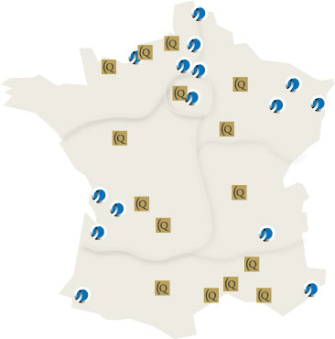

indépendance et proximité souplesse et flexibilité
Indépendance
Société à capitaux français privés dont le cœur de métier est l’intégration de systèmes d’information
Proximité
12 agences (services techniques, commerciaux et logistiques) ; 4 antennes techniques rattachées; 12 sites complémentaires Euralliance’s (sur 36 au total)
Définition des architectures
Cloud Computing
Déploiement des matériels & logiciels
Maintien en conditions opérationnelle
Intégration de solutions
Expertises
Notes:
Pour ceux et celles qui ne nous connaissent pas encore, Quadria est une société de service en informatique. On se présente comme une SS2I à capitaux français privés. Notre métier c’est de faire de l’expertise, de définir avec vous les architectures à mettre en place chez nos clients. Pour réaliser toute ces prestations nous avons une couverture nationale puisque QUADRIA c’est 12 agences en France avec pour certaines de ces agences un service après vente, logistique très étoffé avec des techniciens et ingénieurs en région pour travailler en proximité avec nos clients. QUADRIA c’est aussi un des précipaux adhérents du réseau EURALLIANCE’S. Notre PDG QUADRIA JP LECONTE est aussi PDG du réseau EURALLIANCE’S qui représente une couverture de 22 agences sur toute la France.
EURALLIANCE nous permet d’être un acteur majeur pour les grands éditeurs et constructeurs informatiques.

Slide 3

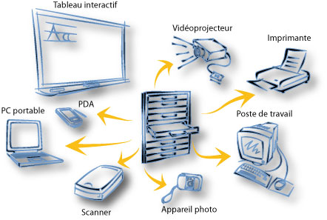

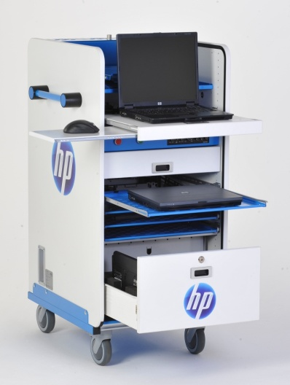
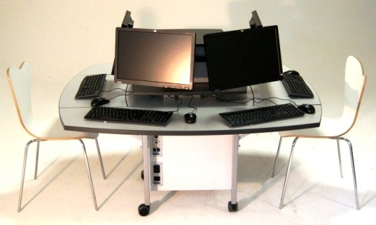
Notre offre CLASSE NUMERIQUE
La classe mobile
Multiseat

Slide 4
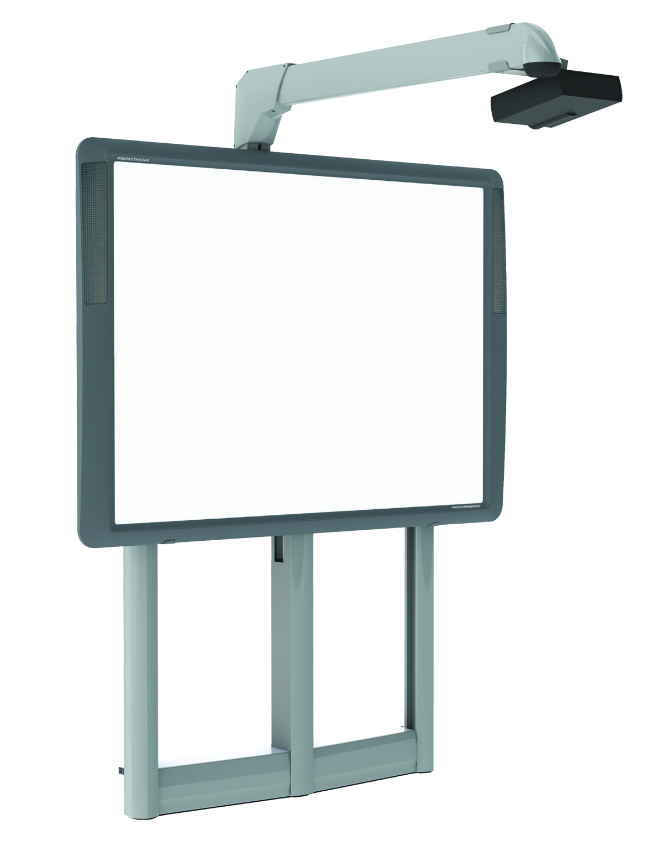
Partenariat QUADRIA / PROMETHEAN
Techniciens agréés
Service formation
Maintenance, service après vente

Slide 5














Nos principaux partenaires

